Slide 1



Chào mừng quý thầy cô giáo về dự giờ, thăm lớp
TIẾNG VIỆT - LỚP 2A1
GIÁO VIÊN: Lò Thị Thân

Slide 3
1. Nghe - viết
Tớ nhớ cậu
Kiến là bạn thân của sóc. Hằng ngày, hai bạn rủ nhau đi học. Một ngày nọ, nhà kiến chuyển sang cánh rừng khác. Sóc và kiến rất buồn. Hai bạn tìm cách gửi thư cho nhau để bày tỏ nỗi nhớ.

Slide 4
Các từ dễ viết sai
rừng
chuyển
sang
buồn
rủ

Slide 5

VIẾT BÀI

Slide 7

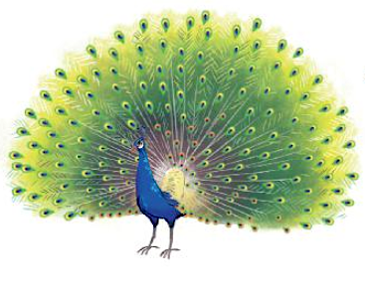
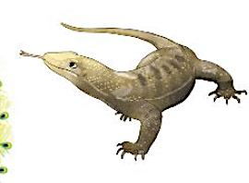
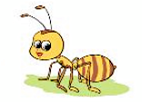
2. Tìm từ ngữ có tiếng bắt đầu bằng c hoặc k gọi tên mỗi con vật trong hình.
cua
công
kì đà
kiến

Slide 9
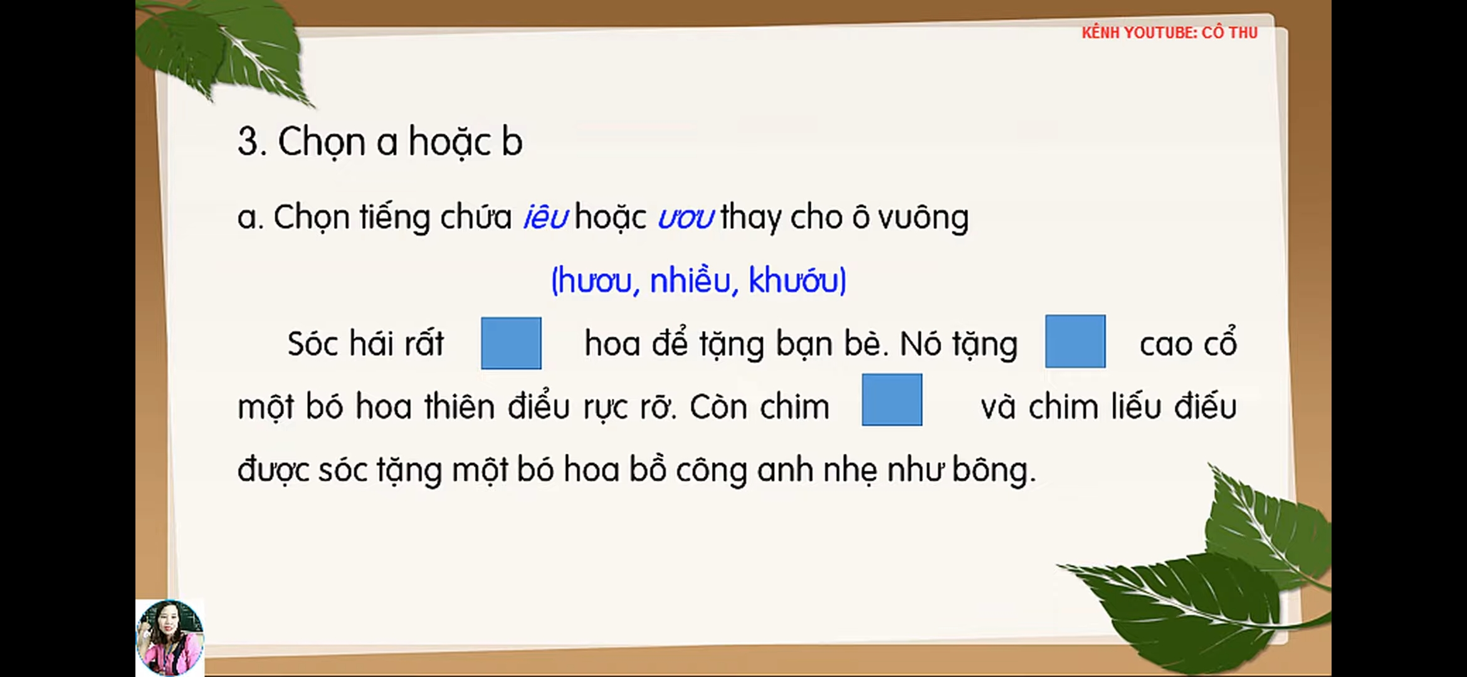
nhiều
huơu
khướu

Slide 11

XIN CHÂN THÀNH CẢM ƠN
QUÝ THẦY CÔ GIÁO VÀ CÁC EM

